Slide 1
Testarea Sistemelor Software
Tema 4

Slide 2
Strategiile de testare implementate:
Testare de tip White-Box (structurală)
Testare de tip Black-Box (funcțională)
Tehnici avansate
Equivalence Partitioning (EP): Datele de intrare sunt împărțite în clase de echivalență (ex: note valide [1, 10], note invalide, liste goale).
Boundary Value Analysis (BVA):Limitele critice sunt testate, cum ar fi media exactă de Concluzie: AI-ul este un asistent bun pentru productivitate, dar nu poate înlocui expertiza umană în testarea de precizie (White-Box).8.50, nota minimă 1 și nota maximă 10.
Category Partitioning: Verificarea mesajelor de eroare specifice pentru fiecare categorie de input invalid.
Statement Coverage: Fiecare linie de cod a fost executată cel puțin o dată.
Branch Coverage: Am testat ambele ramuri (adevărat/fals) pentru fiecare instrucțiune if.
Condition Coverage: Pentru condiția complexă (average >= 8.50 && !this.grades.includes(4)), am testat toate cele 4 combinații posibile ale tabelului de adevăr.
Path/Circuits Coverage: Identificarea și testarea tuturor căilor independente prin care poate trece execuția codului.
Mutation Testing (Kill Mutants): Testele au fost concepute special pentru a detecta "mutanți" (modificări accidentale ale codului, cum ar fi schimbarea operatorului >=, mai mare sau egal, în >, mai mare strict).

Slide 3
Configuartia sistemului
Sistem de operare: Windows 10/11 / MACos / Linux
Runtime: Node.js v18.x sau mai nou
Framework testare: Jest v30.3.0
Limbaj: JavaScript (ES6+)
IDEs folosite: VS Code

Slide 4
Interpretarea rezultatelor și cazuri speciale
Un aspect interesant descoperit în timpul testării este edge case-ul pentru nan (not-a-number):
In javascript, typeof nan este ‘number’. Testele demonstrează că o notă de tip nan trece de prima validare, dar corupe media finală, ducând la respingerea bursei. Aceasta este o observație critică despre comportamentul limbajului.

Slide 5
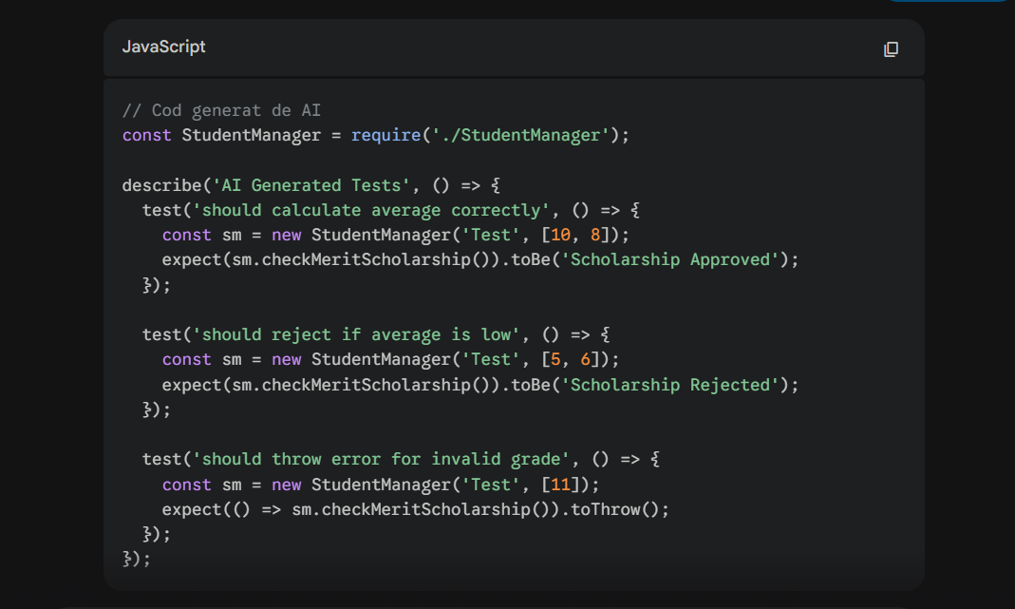
Raport: Teste scrise de om vs. AI
Pentru testul AI am folosit Gemini 1.5 Pro în scopul generării automate a unei suite de teste unitare pentru clasa StudentManager.js.
Prompt-ul trimis către tool-ul de intelogență artificială a fost „Analizează clasa StudentManager.js și generează o suită de teste unitare folosind framework-ul Jest. Asigură-te că testezi calculul mediei și validările pentru note.”

Slide 6
Raport: Teste scrise de om vs. AI
Caracteristică | Om | AI
Metodologie | Urmează riguros EP, BVA și Mutation Testing | Se bazează pe cazuri de utilizare comune (Happy Path)
Acoperirea ramurilor | 100% (testează separat condițiile complexe) | ~70% (ignoră cazul unui student cu media mare, dar cu o notă de 4)
Edge Cases | Include cazuri specifice de tip NaN, null sau undefined | Testează doar valori numerice standard
Documentare | Explică legătura cu teoria testării | Oferă doar descrieri scurte ale testelor

Slide 7
Concluzii(om vs. AI)
Punctele forte ale ai-ul sunt viteza de execuție și ușurința în a genera rapid un „boiler plate” (schelet) pentru teste.
Punctele sale slabe sunt ratarea condiției logice „invizibilă” (nota 4 blochează bursa chiar dacă media e mare) până când nu a fost instruit special. De asemenea, nu a considerat cazurile de „Boundary Value” (exact 8.50).
Concluzie: AI-ul este un asistent bun pentru productivitate, dar nu poate înlocui expertiza umană în testarea de precizie (White-Box).

Slide 8
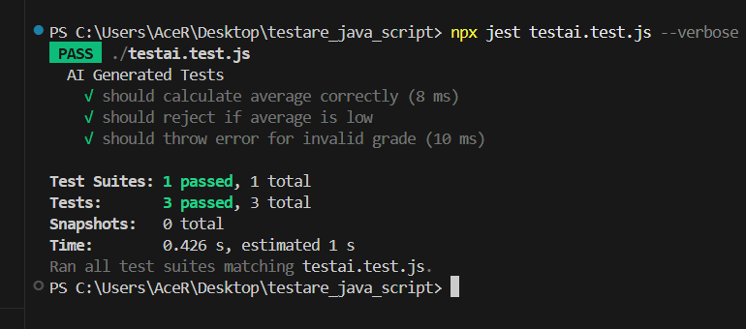
Rularea testului facut de AI

Slide 9
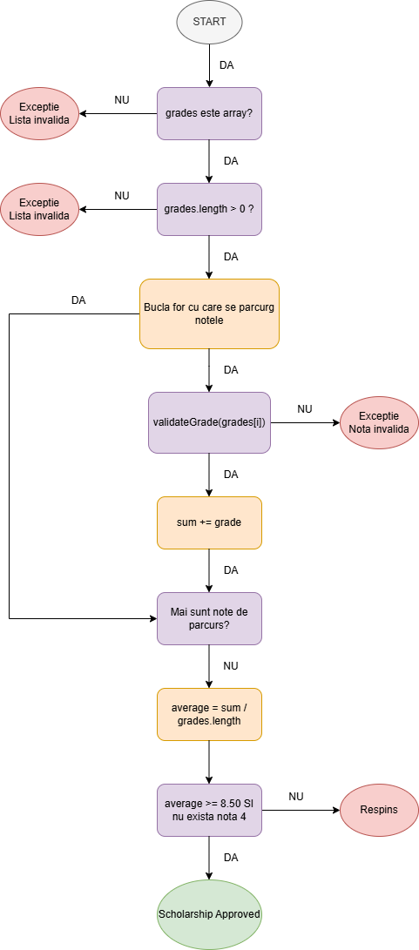
Prcurgerea codului

